Slide 1
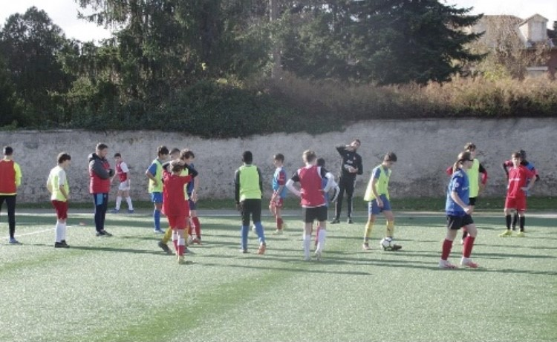

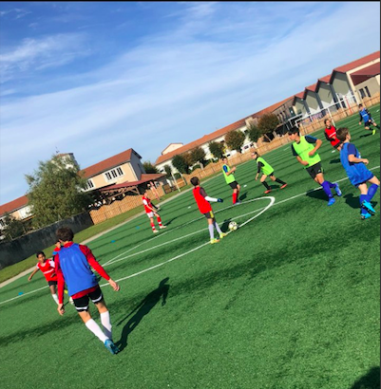



FICHE CANDIDATURE
SECTION SPORTIVE FOOTBALL
COLLEGE SAINT-JULIEN-BRIOUDE
Nom : ………………………………………………...
Prénom : …………………………….................
Né(e) le : …………………………………………...
A la prochaine rentrée sera scolarisé en :
6eme 5eme 4eme 3eme
Club : …………………………………………………
LE RECRUTEMENT :
……RESPONSABLES …..
La section sportive s’adresse aux élèves de sixième, cinquième, quatrième et troisième.
Les jeunes qui souhaitent s’inscrire en section football doivent être licenciés dans un club ( actuellement : Fontannes , Brioude , Groupement AV2A , Vezezoux , Vallée Alagnon …) et être reçus au concours d’entrée qui se déroule en présence du Conseiller Technique Départemental.
IMPORTANT : Les dossiers scolaires des élèves ayant réussi les épreuves techniques sont ensuite étudiés par l’établissement ( RESULTATS ET COMPORTEMENT )
Nom : ……………………………………………..........
Prénom : ………………………………………………...
Adresse : ………………………………………….
………………………………………………………………
Code postal : ………. Ville : ………………….….
Tél : …………………. Port : ……………………..….
Mail : ……………………………………………………..
Le concours d’entrée se déroulera le MERCREDI 1er JUIN de 14h à 16h , au Collège Saint - Julien
B R I O U D E
Cette fiche doit être retournée, une fois complétée, avant le VENDREDI 27 MAI
POUR PLUS DE RENSEIGNEMENTS
Michel VACHELARD * Collège Saint-Julien *
7 place du Valla * BP 27 * 43101 BRIOUDE Cedex
vous pouvez prendre contact avec :
MICHEL VACHELARD – Collège Saint-Julien 04 71 50 13 95 ou 06 58 52 56 36
vie-scolaire.st-julien@ac-clermont.fr

Slide 2
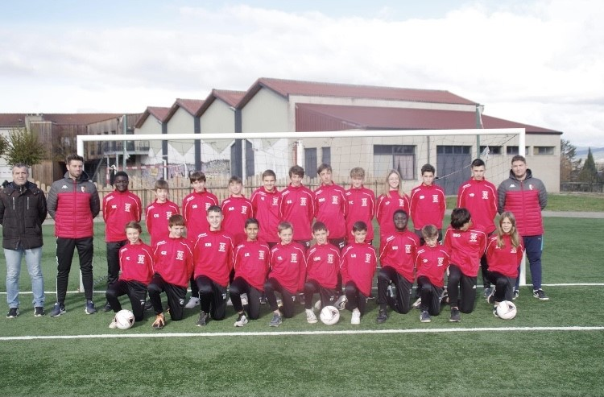
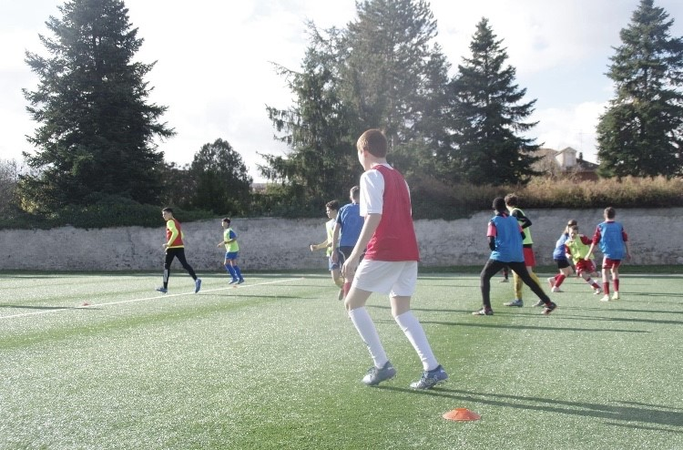
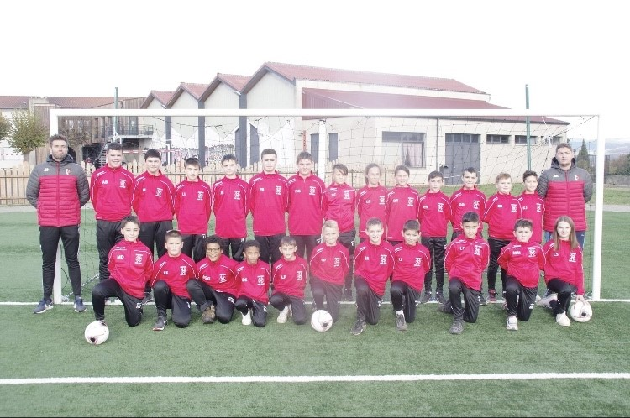
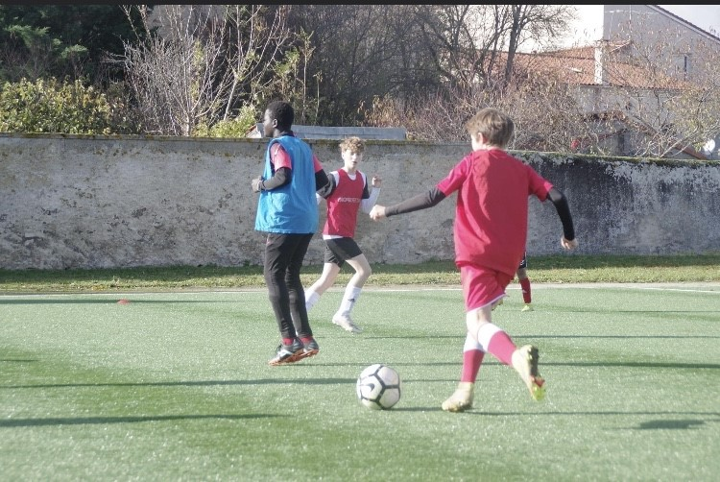
SECTION SPORTIVE FOOTBALL
LES OBJECTIFS :
La section sportive football permet aux participants de pratiquer leur sport favori en suivant le même enseignement que les autres élèves de la classe .
Leur emploi du temps est aménagé en incluant deux séances hebdomadaires de 1h15 d’entraînement en complément de celles de leur club.
RESPONSABLES :
GROUPE 4 EME / 3 EME
Cyrille VIGIER : Diplôme d’Etat de la jeunesse, de l’éducation populaire et du sport mention football ( DESJEPS)
Adrien MAJOREL : Certificat Fédéral de Football ( CFF )
LES ENTRAINEMENTS :
2 séances hebdomadaires
Sur terrain synthétique ou au collège Saint-Julien, encadrées par des éducateurs diplômés.
LES PARTENAIRES :
L’ouverture de cette section est autorisée par le Rectorat et le District de football de Haute – Loire.
GROUPE 6 EME / 5 EME

